Slide 1
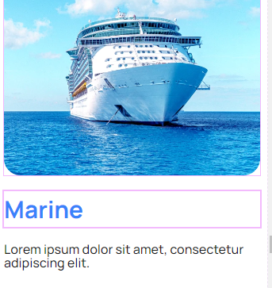
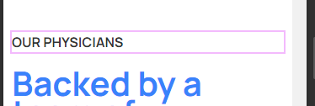
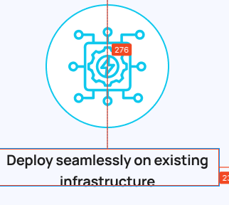
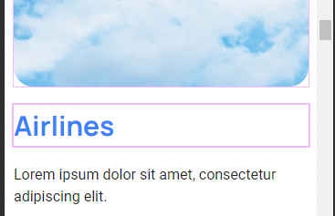
Home
Cambiar tipo de letra en escritorio
Revisar el numero y tipo de letra en escritorio

Slide 2
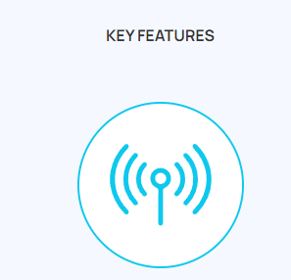
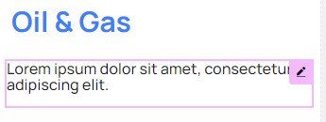
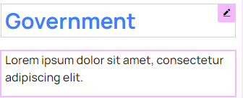
Home
Verificar el contenido del texto si es igual al de escritorio
Revisar si existe eso en home dos veces

Slide 3
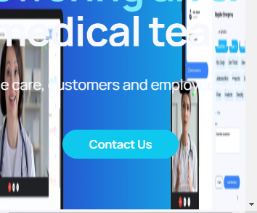
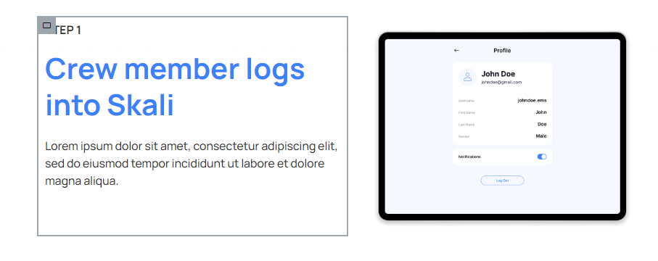
How it works
Imgen esta alargado
Todo ese bloque que tenga mismo formato que el figma

Slide 4
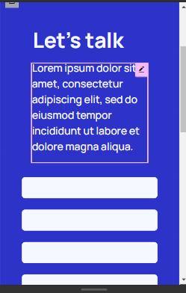
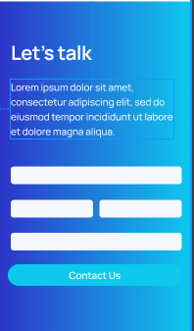
Lest ‘ talk
Falta degradado

Slide 5
About
Aliar texto

